Slide 1
Профилактика простудных заболеваний у детей в осенний и зимний период.
Презентация воспитателя
МБДОУ № 28 « АБВГДейка »,
Штанюк Юлии Сергеевны
г. Кемерово, 2022 г.

Slide 2
Профилактика простудных заболеваний
Простуда по праву относится к одним из самых распространенных заболеваний на планете.
Среднестатистический взрослый болеет простудными заболеваниями от двух до пяти, а ребенок — от шести до десяти раз в 12 месяцев.
Грипп
ОРВИ, ОРЗ

Slide 3
ОРВИ чаще всего атакуют в холодное время года. В этот период: • влажность воздуха повышена; • наблюдаются резкие колебания температур; • дуют сильные ветра; • иммунитет человека ослаблен. .

Slide 4
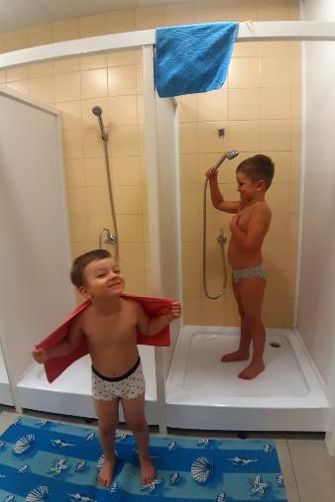
Закаливание
- очень полезная система процедур, которая способствует вырабатыванию иммунитета, повышает сопротивляемость организма условиям внешней среды, укрепляет здоровье в целом. В процессе закаливания совершенствуется работа организма: улучшается физикохимическое состояние клеток, деятельность всех органов и их систем, увеличивается работоспособность, снижается заболеваемость, особенно простудного характера, улучшается самочувствие.

Slide 5
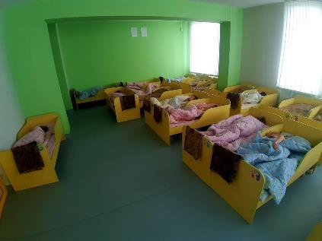
Один из главных факторов риска, увеличивающих вероятность простуды — сниженный иммунитет. К факторам риска относятся также недоедание и недосыпание (ученые доказали, что сон менее семи часов в сутки увеличивает шансы заболеть простудой).
Типичным проявлением для всех болезней, входящих в список ОРВИ, является поражение слизистой дыхательных путей. К другим характерным признакам ОРВИ относятся: 1. симптомы общей интоксикации организма; 2. повышение температуры тела; 3. катаральный синдром.

Slide 6
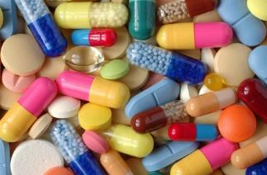
Самым распространенным и весьма действенным средством традиционно являются витамины. Только при выборе витаминов обязательно обращайте внимание на ту информацию, которая нанесена на этикетку.

Slide 7
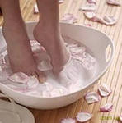
Лучшая профилактика возможной простуды — согревающие ванночки для ног.
Для их приготовления в горячей воде растворяют в равных количествах горчичный порошок и соду. После ванночки нужно насухо вытереть ноги и одеть махровые или шерстяные носки.

Slide 8
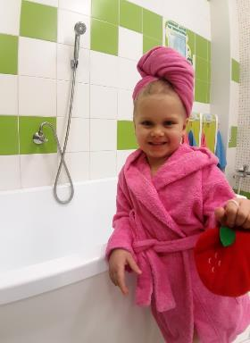
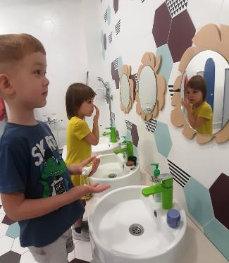
Для предупреждения развития простудного заболевания полезна будет горячая ванна.
Но осторожнее:
горячие ванны противопоказаны при высокой температуре, а их частое применение в таких «профилактических» целях сильно сушит кожу.

Slide 9
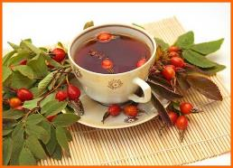
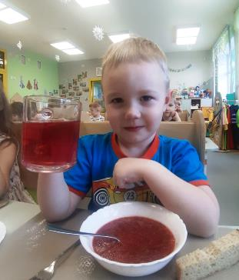
В холодное время года в доме обязательно должны иметься витаминные напитки.
Лучший вариант - это приготовленные дома чаи и морсы. Самый простой вариант приготовления морса - взять варенье и развести его горячей кипяченой водой. Хотя лучше, конечно, готовить морс из замороженных ягод, добавив в него мед.

Slide 10
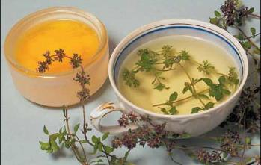
Укреплению иммунитета способствуют также чаи из трав — душицы, чабреца, иван-чая, мяты, листьев малины, календулы, ромашки, смородины, липового цвета. Такой чай можно заваривать как в смеси, так и по отдельности. Для лучшего результата пить такой чай нужно по 2-3 стакана в день на протяжении месяца.

Slide 11
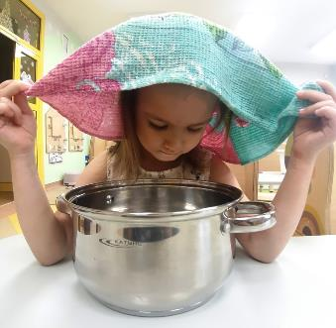
Ингаляции Здесь можно применять бессмертник и тысячелистник, листья эвкалипта, перечную мяту, ромашку и календулу. Следите, чтобы пар был приятно горячим.

Slide 12
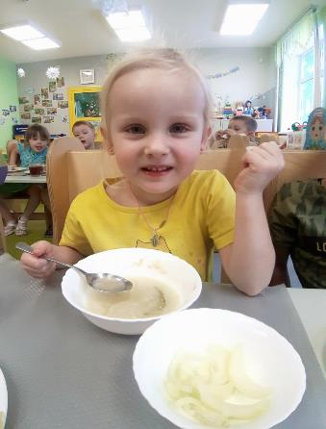
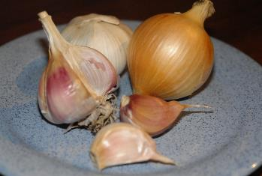
Во время сезонной эпидемии гриппа не только употребляйте внутрь, но и оставляйте в помещении в разрезанном виде для обеззараживания воздуха. Чеснок и лук
Лук обладает противовирусными, антибактериальными, противоглистными, противогрибковыми, дезинфицирующими свойствами

Slide 13
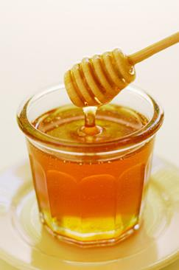
А еще зимой очень полезно кушать мед в чистом виде или растворять его в травяном чае, температура которого не выше 70 градусов.

Slide 14
Рекомендации для поддержания иммунитета : Занятия аэробикой весьма полезны, так как эффективно действуют на организм. Необходимо упражняться на протяжении всего дня. Подниматься по лестнице, поменьше пользоваться лифтом. Ходить пешком по магазинам. Гулять по улице. Найти для себя приятное занятие. Можно заниматься плаванием, танцами, играть в футбол, выполнять упражнения на тренажерах и другим спортом. Самое важное для организма – это активный образ жизни. Проблемой, понижающей тонус организма, в наши дни, является малоподвижный образ жизни. Важно знать! Чтобы улучшить состояние своего здоровья и не набрать лишний вес, необходимо больше двигаться: кататься на велосипеде, гулять на свежем воздухе, посещать бассейн или фитнес-клуб. !По физическим нагрузкам необходимо советоваться с врачом. И нагрузки для людей, страдающими, например, сердечно-сосудистыми заболеваниями, должны быть умеренными, посильными.

Slide 15
Спасибо за внимание
БУДЬТЕ ЗДОРОВЫ!

